Slide 1

THỰC HÀNH TIẾNG VIỆT:
TRỢ TỪ, THÁN TỪ

Slide 2

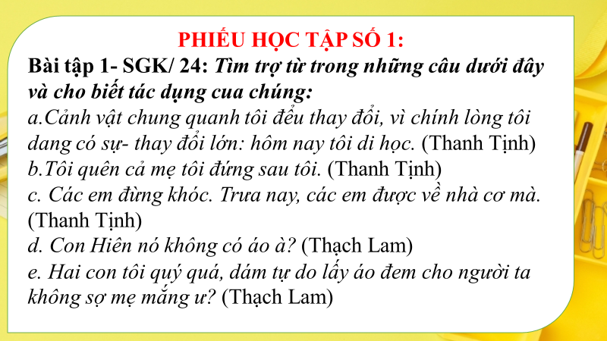
+ Cả lớp chia thành 4 nhóm thực hiện yêu cầu sau:

Slide 3
a) Trợ từ: “chính”
-> Tác dụng: biểu thị nhấn mạnh sắc thái của chủ ngữ “lòng tôi”.
-> Tác dụng: biểu thị nhấn mạnh về mức độ cao, ý bao hàm.
b) Trợ từ: “cả”
-> Tác dụng: biểu thị tình cảm ân cần, nhẹ nhàng của ông đốc khi nói với các em học sinh.
c) Trợ từ: “cơ mà”
d) Trợ từ: “à”
-> Tác dụng: biểu thị mục đích hỏi và tình cảm của Lan khi nói chuyện với Hiên.
-> Tác dụng: biểu thị mục đích hỏi và tình cảm thân mật của mẹ với hai người con.
e) Trợ từ: “ư”

Slide 4

BÀI TẬP NHANH: Cho những ví dụ sau:
+ Nói dối là tự làm hại chính mình
+ Tôi đã gọi đích danh nó ra
+ Bạn không tin ngay cả tôi nữa à?
1/ Những từ “ chính, đích, ngay ” trong ví dụ trên biểu thị thái độ gì?
2/ Hãy đặt một câu và chuyển đổi thành câu có sử dụng trợ từ?

Slide 5
Dự kiến sản phẩm:
1/ - Từ " chính, đích, ngay " nhấn mạnh đối tượng được nói đến: mình, danh, tôi).
2/ - Thầy HT tặng tôi quyển sách này
-> Chính thầy HT…(nhấn mạnh người tặng và bộc lộ niềm tự hào).
- Tôi không biết đến việc này.
-> Ngay tôi cũng…(nhấn mạnh ý người gần gũi nhất, trách móc ai đó đã không cho mình biết việc đó).

Slide 6

LƯU Ý
Có những từ có hình thức âm thanh giống với các trợ từ nhưng không phải là trợ từ (hiện tượng đồng âm khác loại).
Cách phân biệt: Ta phải dựa vào tác dụng của trợ từ trong câu:
+ Nó đi với từ, ngữ nào?
+ Có nhấn mạnh hoặc biểu thị thái độ đánh giá sự việc, sự vật của người nói không?

Slide 7
b. Kết luận
Là những từ chuyên đi kèm 1 từ ngữ trong câu
Trợ từ :
Mục đích:
+ Để nhấn mạnh
+ Biểu thị thái độ đánh giá sự vật, sự việc được nói đến ở từ ngữ đó.
Trợ từ gồm hai nhóm:
+ Trợ từ đi kèm các từ ngữ trong câu (chính, đích, ngay cả, chỉ, những,...).
+ Trợ từ ở cuối câu (à, ạ, ư, nhỉ, nhé, nào, cơ, cơ mà, thôi,...).

Slide 8

PHIẾU HỌC TẬP SỐ 2:
Bài 3. Tìm thán từ trong những câu dưới đây và cho biết tác dụng của chúng:
a) A, em Liên thảo nhỉ. Hôm nay lại rót đầy cho chị đây. (Thạch Lam)
b) Ừ, phải đấy. Để chị về lấy. (Thạch Lam)
c) Ôi chào, sớm với muộn thì có ăn thua gì. (Thạch Lam)
d) Vâng, bà để mặc em... (Kim Lân)
e) Ô hay, thế là thế nào nhỉ? (Kim Lân)

Slide 9
* Nhận xét:
a. “A”
=> Thể hiện sự ngạc nhiên của người nói
b. “ Ừ, phải đấy ”
=> Nó dùng để gọi và đáp trong giao tiếp.
c. “ Ôi chào ”
=> Bộc lộ cảm xúc, tình cảm của người nói.
d. “ Vâng ”
=> Nó dùng để gọi và đáp trong giao tiếp.
e. “ Ô hay ”
=> Bộc lộ cảm xúc, tình cảm của người nói.

Slide 10
BÀI TẬP NHANH: GV đưa thêm ví dụ để HS phân tích: Các thán từ in đậm trong những câu sau đây bộc lộ những cảm xúc gì?
1)
Chuột Cống chùi bộ râu và gọi đám bộ hạ: “Kìa chúng bay đâu, xem thằng Nồi Đồng hôm nay có gì chén được không?
Lũ chuột bò lên chạn, leo lên bác Nồi Đồng. Năm sáu thằng xúm lại hục mõm vào, cố mãi mới lật được cái vung nồi ra. “Ha ha! Cơm nguội! Lại có một bát cá kho! Cá rô kho khế: vừa dừ vừa thơm. Chít chít, anh em ơi, lại đánh chén đi thôi!”
Nồi Đồng run như cầy sấy: “Bùng boong. Ái ái? Lạy các cậu, các ông, ăn thì ăn, nội dung đừng đánh đổ tôi xuống đất. Cái chạn cao thế này, tôi ngã xuống không vỡ cũng bẹp, chết mất!”
(Nguyễn Đình Thi, Cái tết của Mèo Con)
2/ Than ôi! Thời oanh liệt nay còn đâu? (Thế Lữ, Nhớ Rừng)

Slide 11
* Nhận xét:
-> bộc lộ sự sảng khoái, sung sướng trước những phát hiện thú vị.
a) Ha ha
Ái ái
-> tiếng thốt lên khi bị đau đột ngột (sự sợ hãi).
-> biểu thị sự đau buồn, tiếc nuối.
b) Than ôi
-> Thán từ có khả năng làm thành một câu độc lập ( ví dụ b).
Thán từ cũng có lúc làm thành phần biệt lập của câu)

Slide 12
Thán từ :
- Là những từ dùng để: Bộc lộ tình cảm, cảm xúc của người nói hoặc dùng để gọi đáp.
Vị trí :
- Thường đứng ở đầu câu
- Có khi tách ra thành một câu đặc biệt.
Ví dụ :
Trời ơi! Tôi chết mất.
Vâng, cháu sẽ đi ngay ạ!
Thán từ biểu lộ tình cảm, cảm xúc (a, ái, a ha, ối, ô hay, than ôi,...).
Thán từ gọi đáp (này, ơi, dạ, vâng, ừ,...).
Thán từ gồm hai nhóm:

Slide 13







Phân biệt
Có thể được tách ra thành một câu đặc biệt.
Thán từ
Không tách riêng ra thành 1 câu, phải đi kèm với từ khác.
Trợ từ
Bộc lộ tình cảm, cảm xúc, gọi đáp.
Thán từ
Nhấn mạnh/ biểu thị thái độ đánh giá sự vật, sự việc.
Trợ từ

Slide 14
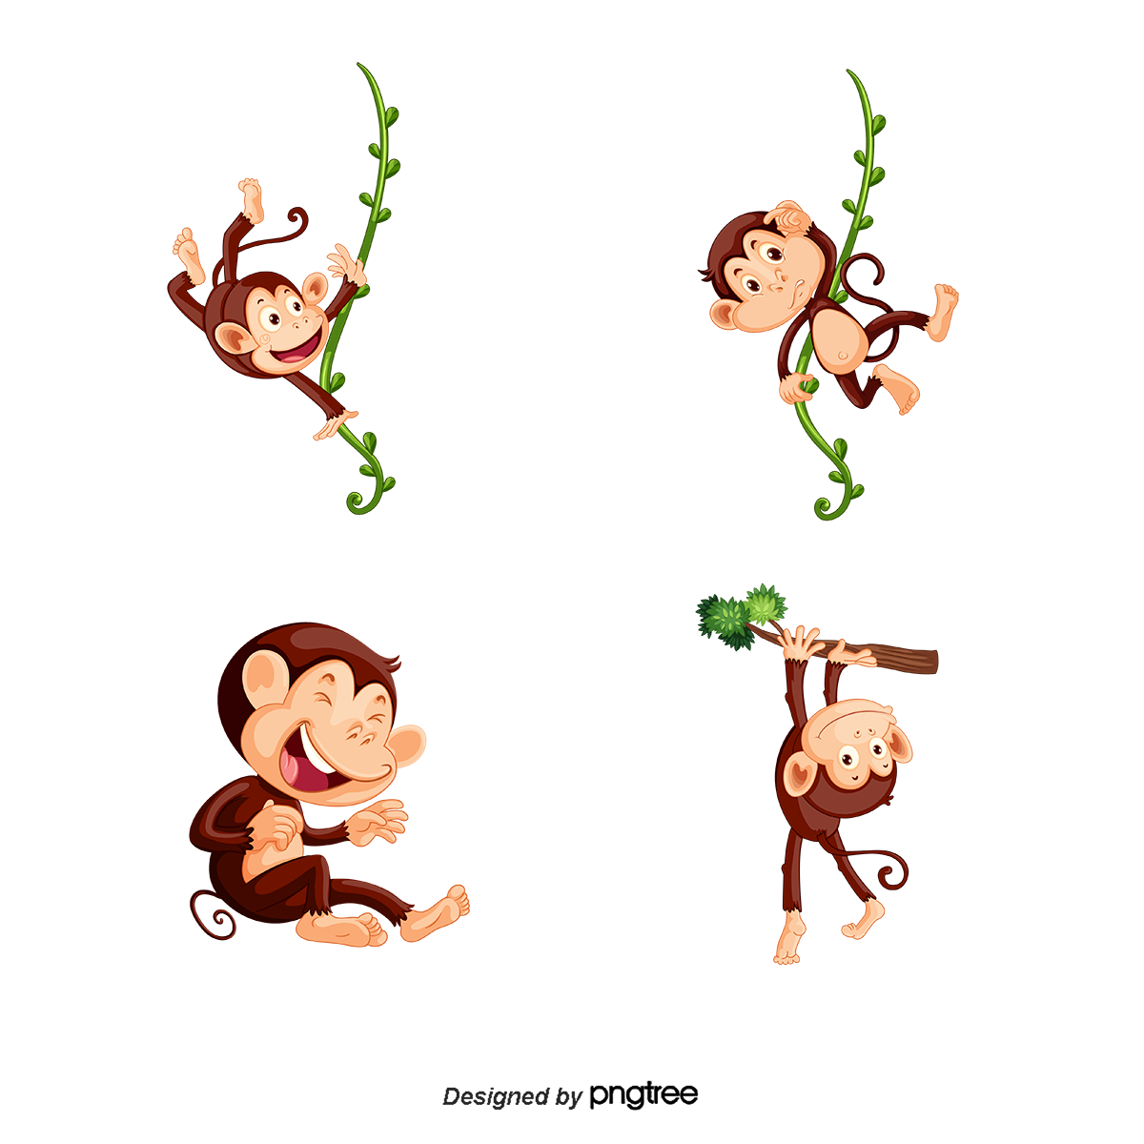



Giải thích nghĩa của trợ từ in đậm trong câu sau“Mặc dầu non 1 năm ròng mẹ tôi không gửi cho tôi lấy một lá thư nhắn người thăm tôi lấy một lời và gửi cho tôi lấy một đồng quà.”
⇨ Trợ từ lấy có ý nghĩa nhấn mạnh sự việc
Notes:
Giáo án của Hạnh Nguyễn: https://www.facebook.com/HankNguyenn

Slide 15
Thán từ in đậm trong câu sau đây bộc lộ cảm xúc gì:“Than ôi! Thời oanh liệt nay còn đâu?”
→ Than ôi: biểu thị sự đau buồn, tiếc nuối
Notes:
Giáo án của Hạnh Nguyễn: https://www.facebook.com/HankNguyenn

Slide 16
Giải thích nghĩa của trợ từ in đậm trong câu sau “Tính ra cậu Vàng cậu ấy ăn khỏe hơn cả tôi, ông giáo ạ!”
⇨ Cả: Có ý nhấn mạnh về mức độ cao, phạm vi không hạn chế
Notes:
Giáo án của Hạnh Nguyễn: https://www.facebook.com/HankNguyenn

Slide 17
Giải thích nghĩa của trợ từ in đậm trong câu sau“Rồi cứ mỗi năm rằm tháng tám / Tựa nhau trông xuống thế gian cười”
⇨ Cứ: Biểu thị ý khẳng định về hoạt đông, trạng thái nhất định như thể bất chấp mọi điều kiện. Nhấn mạnh 1 việc lặp đi lặp lại
Notes:
Giáo án của Hạnh Nguyễn: https://www.facebook.com/HankNguyenn

Slide 18
Bài 4:
a. “ ấy” : Không phải thán từ vì nó không bộc lộ cảm xúc của người nói hay dùng để gọi và đáp trong giao tiếp.
b. “ Ấy” : Là thán từ vì nó là từ biểu lộ cảm xúc về mức độ của sự việc.
c. “ này” : Không phải thán từ vì từ không bộc lộ cảm xúc của người nói hay dùng để gọi và đáp trong giao tiếp. Từ này trong trường hợp câu trên chỉ biểu thị nhấn mạnh cho sự việc được nhắc đến tại thời điểm hiện tại của người nói.
d. “ Này” : Là thán từ vì nó dùng để gọi và đáp trong giao tiếp.

